Slide 1
Презентация по теме самообразования: «Арт терапия, как метод психологического сопровождения участников образовательного процесса»
Сделано: Педагог – психолог Порошина Надежда Сергеевна
Краевое государственное казенное общеобразовательное учреждение, реализующее адаптированные основные общеобразовательные программы «Школа-интернат № 11»
п. Ванино
2019 год

Slide 2
Арт - терапия
Арт – терапия - метод, который дословно можно перевести как «лечение искусством» признан психологами и психиатрами одним из наиболее эффективных и мягких способов воздействия на сознание человека.

Slide 3
Задачи арт – терапии:
Установить контакт с ребенком.
Развить самоконтроль.
Проработать подавленные мысли и чувства.
Дать социально приемлемый выход агрессии и другим негативным чувствам.
Сконцентрировать внимание на ощущениях и чувствах.
Развить творческие способности и повысить самооценку.

Slide 4
Арт-терапия позволяет :
Избавиться от негативных эмоций,
Учит расслабляться,
Принимать важные решения,
Способствует повышению самооценки,
Развивает психические процессы (внимание, мышление, воображение и т.д.).

Slide 5
Используя методы арт – терапии, педагог-психолог в работе выполняет ряд функций:
Психологическая профилактика;
Психологическое консультирование;
Психологическая поддержка;
Психологическая реабилитация.

Slide 6
Основные виды арт – терапии, которые я использую в своей работе:
Куклотерапия;
Игротерапия;
Песочная терапия.

Slide 7
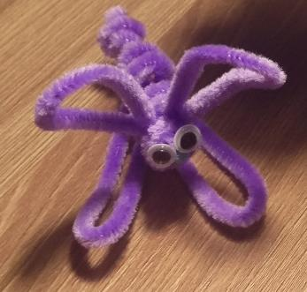
Куклотерапия
Куклотерапия - это метод психологической коррекции различных состояний при помощи кукол.
В качестве основного приема коррекционного воздействия используется кукла.
Основным объектом социальной проекции достаточно долгое время являются куклы.

Slide 8
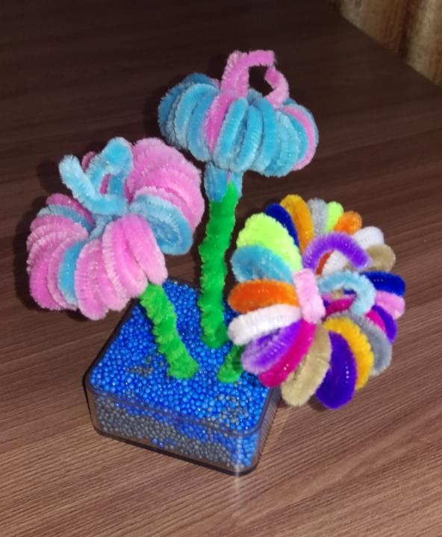
Цель:
Создание доброжелательной, благоприятной, уютной среды вокруг участников образовательного процесса.
Формирование культуры общения.

Slide 9
Задачи:
Укрепить психическое здоровье;
Улучшить социальную адаптацию;
Разрешить конфликты в условиях коллективной творческой деятельности;
Установить эмоциональный контакт, объединить детей в коллектив;
Снять эмоциональное напряжение;
Научить различным способам взаимодействия и решения реальных ситуаций.

Slide 10
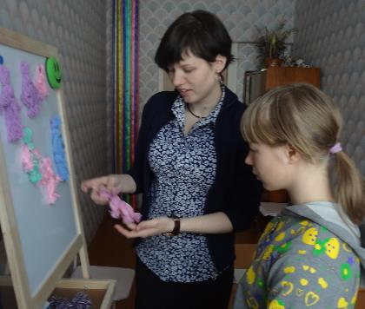
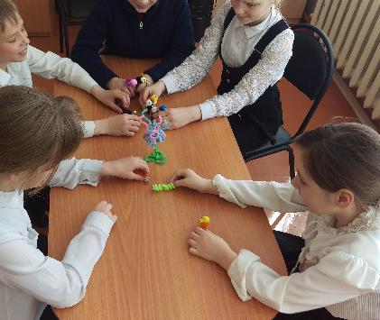
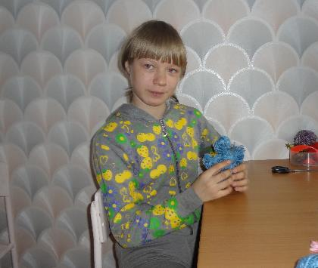
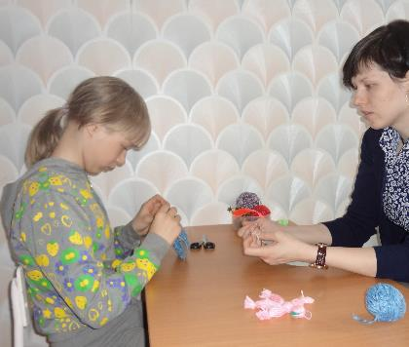
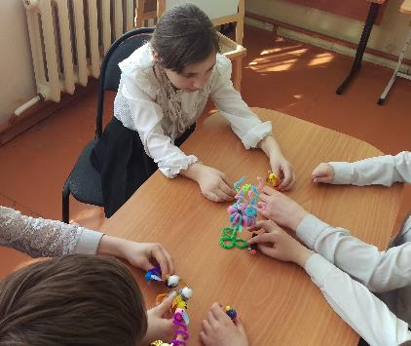
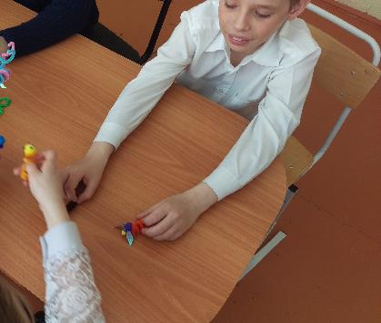

Slide 11
Игротерапия
Игротерапия – это метод психолого - педагогического воздействия на детей и взрослых, страдающих эмоциональными нарушениями, страхами, неврозами и т. п.

Slide 12
Цель:
Осознание самого себя, своих достоинств и недостатков.

Slide 13
Задачи:
Укрепление собственного Я, развитие чувства самоценности;
Развитие способности эмоциональной саморегуляции;
Восстановление доверия к окружающим, оптимизация отношений в системах «ребенок - взрослые», «ребенок - другие дети», «взрослый - взрослый»;
Коррекция и профилактика поведенческих отклонений.

Slide 14
Песочная терапия
"Часто руки знают, как распутать то, над чем тщетно бьется разум"
К.Г. Юнг.
Песочная терапия - это возможность выразить то, для чего трудно подобрать слова, соприкоснуться с тем, к чему трудно обратиться напрямую, увидеть в себе то, что обычно ускользает от сознательного восприятия.

Slide 15
Цель:
Создание благоприятных условий для гармонизации психического состояния и личностного роста.

Slide 16
Задачи:
Отреагирование негативного эмоционального опыта в процессе творческого самовыражения;
Развитие психических процессов, навыков самоконтроля и саморегуляции, творческого мышления, воображения и фантазии;
Развитие общей и тонкой моторики.

Slide 17
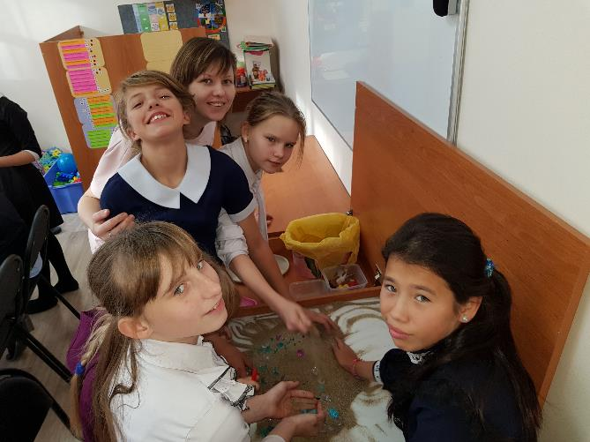
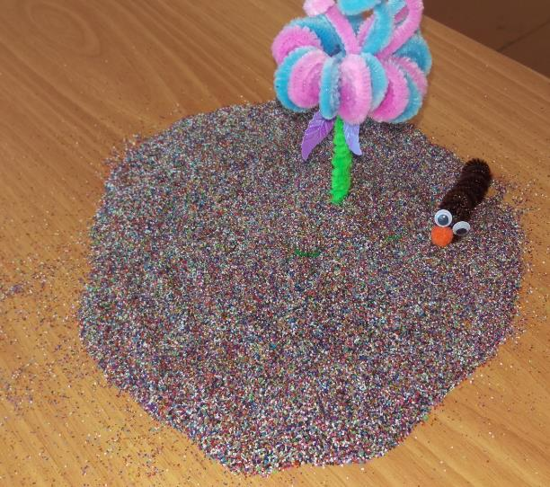

Slide 18
Результативность коррекционно – развивающих программ, с использованием методов арт – терапии:
Эффективность учебной деятельности
Усвоение школьных норм поведения

Slide 19
Успешность социальных контактов
Эмоциональное благополучие

Slide 20
Познание обучающимися своего характера, своих достоинств и недостатков.
Формирование навыков эффективного взаимодействия с окружающими.

Slide 21
Сохранение во время занятий доброжелательных отношений детей друг к другу.
Снижение уровня тревожности

Slide 22
Формирование адекватной самооценки, отсутствие агрессивных реакций на занятиях и переменах.

Slide 23
Список литературы:
Рыбакова С.Г. "Арт-терапия для детей с задержкой психического развития"
Зинкевич-Евстигнеева Т.Д. «Чудеса на песке. Песочная игротерапия»
Штейнхард Л. «Юнгианская песочная психотерапия», 2001
Практикум детской психокоррекции игры, упражнения, техники. О.Н. Истратова. – изд.3-е.- Ростов - на - Дону Феникс,2009.-349.
Л. Д. Лебедева. Практика арт-терапии: подходы, диагностика, система занятий.- СПб.: Речь,2003.-256 с. Серия – психологический практикум.

Slide 24
Спасибо за внимание!

